Slide 1
Promo Tool
Alat za planiranje retail i web akcija
Interna prezentacija
Cilj: prezentirati alat za planiranje retail i web akcija category managerima i upravi.
Audience: CM tim · Direktor nabave · Uprava
Trajanje walkthrougha: cca 15 min

Slide 2
01
Zašto Promo Tool

Slide 3
POLLEO DEMAND · PROMO TOOL
01 · Zašto
3 / 27
Problem koji rješavamo
● Akcije se trenutno planiraju u Excelu, bez konzistentnog formata.
● Nema brze provjere NC30 (najniža cijena u zadnjih 30 dana) — rizik za usklađenost.
● Forecast očekivane prodaje radi se ručno, najčešće “po osjećaju”.
● Direktor ne vidi sve prijedloge na jednom mjestu, ne zna gdje se preklapaju.
Promo Tool — interni alat za planiranje akcija

Slide 4
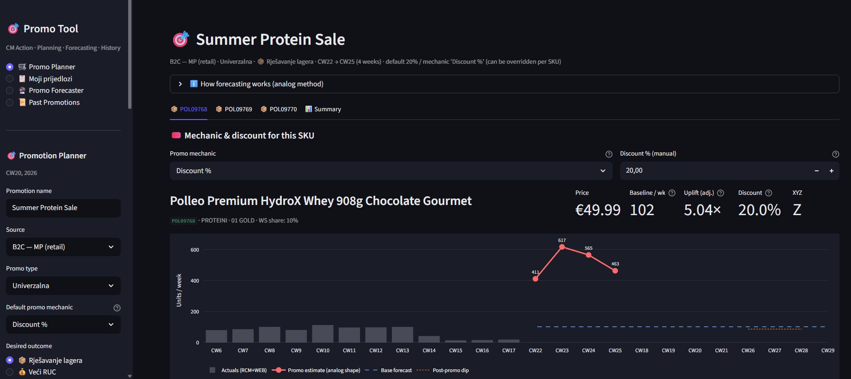
POLLEO DEMAND · PROMO TOOL
01 · Zašto
4 / 27
Što alat donosi
● Jedinstveno mjesto za sve prijedloge akcija (retail + web).
● Automatski NC30 check po SKU-u prije submita.
● Analogni forecast — količina i tjedni pattern izvučeni iz povijesnih akcija.
● P&L impact (prihod, RUC, marža) trenutno vidljiv.
● Direktan workflow prema direktoru nabave kroz Promo Calendar.
Promo Tool — interni alat za planiranje akcija

Slide 5
02
Pregled aplikacije

Slide 6
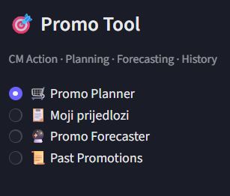
POLLEO DEMAND · PROMO TOOL
02 · Pregled
6 / 27
Sidebar — 4 stranice
● 🛒 Promo Planner — glavna stranica za izradu prijedloga.
● 📋 Moji prijedlozi — status svih akcija koje si poslao.
● 🔮 Promo Forecaster — preporuka discounta i trajanja za zadani cilj.
● 📜 Past Promotions — pretraga povijesnih kampanja.
Promo Tool — interni alat za planiranje akcija

Slide 7
03
Promo Planner — korak po korak

Slide 8
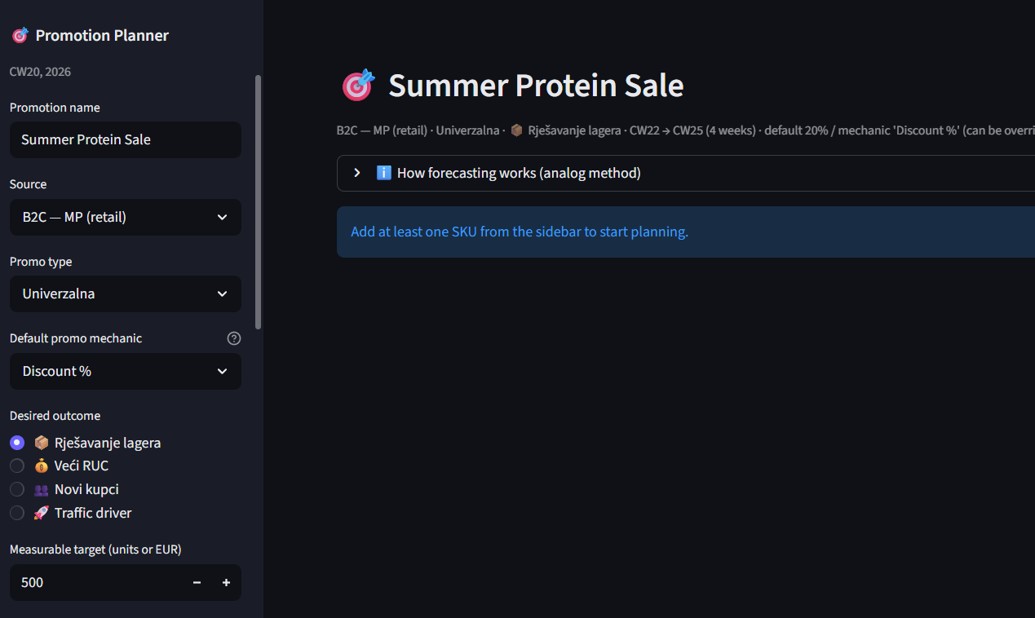
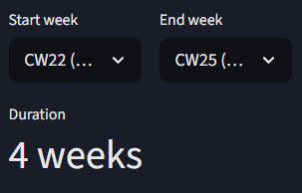
POLLEO DEMAND · PROMO TOOL
03 · Planner
8 / 27
Postavke akcije (sidebar)
● Naziv akcije — slobodni tekst (npr. 'Summer Protein Sale').
● Source — kanal: B2C MP (retail), B2C WEB, B2B FMCG, B2B FITNESS.
● Type / Outcome — npr. Univerzalna · Rješavanje lagera.
● Period — start i end calendar week.
● Channels — gdje će akcija biti vidljiva.
Promo Tool — interni alat za planiranje akcija

Slide 9
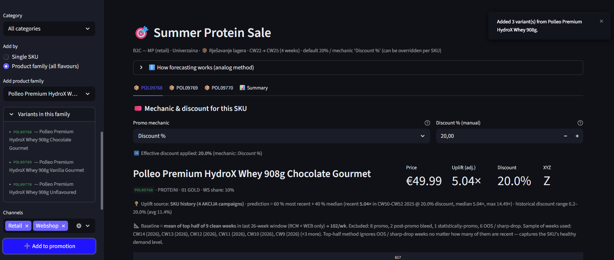
POLLEO DEMAND · PROMO TOOL
03 · Planner
9 / 27
Odabir artikala
● Filtriraj po kategoriji / sub-kategoriji
● Multi-select SKU-ova — dodaješ jedan ili više u koš akcije.
● Po SKU-u se vidi cijena, MP zaliha, recent uplift, povijesne akcije.
Promo Tool — interni alat za planiranje akcija

Slide 10
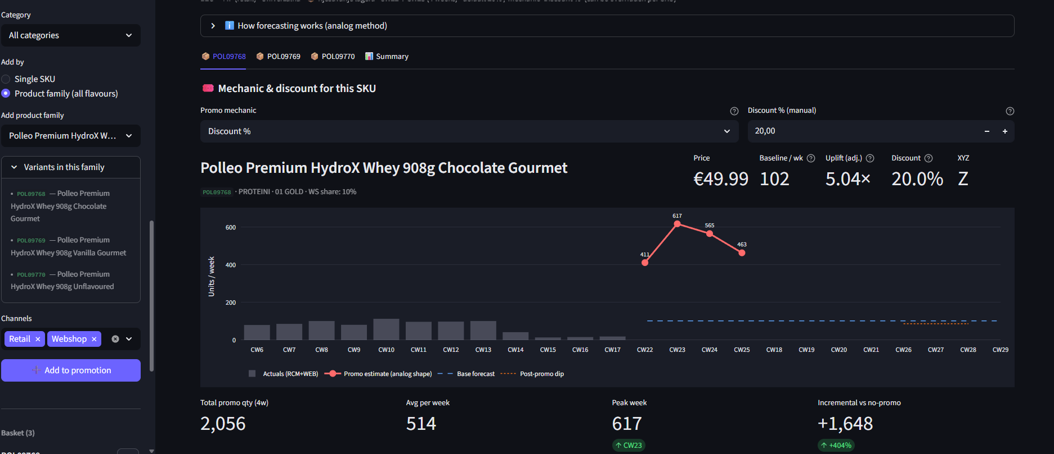
POLLEO DEMAND · PROMO TOOL
03 · Planner
10 / 27
🎟️ Mehanika & dubina (po SKU-u)
● Discount % — klasično 10%, 20%, 30% itd.
● 1+1 — kupi 1 dobiješ 1 (efektivno 50%).
● 2+1 — kupi 2 dobiješ 1 gratis (efektivno ~33%).
● 3+1 — kupi 3 dobiješ 1 gratis (efektivno 25%).
● Tool sam izračuna efektivnu cijenu po komadu i discount %.
Promo Tool — interni alat za planiranje akcija

Slide 11
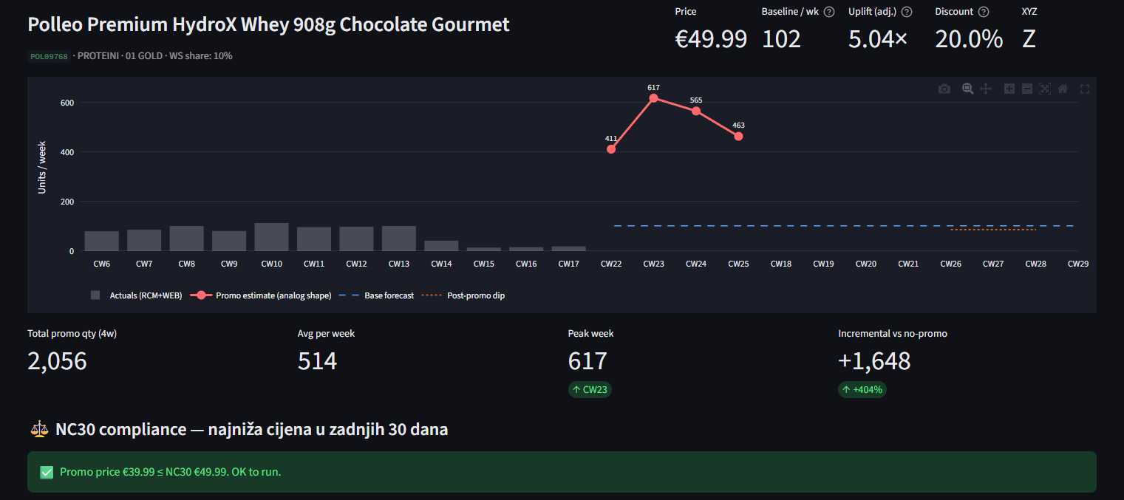
POLLEO DEMAND · PROMO TOOL
03 · Planner
11 / 27
⚖️ NC30 compliance check
● Sustav uspoređuje predloženu promo cijenu s NC30 (najnižom cijenom u zadnjih 30 dana).
● Zeleno — OK (cijena iznad NC30).
● Crveno — UPOZORENJE (cijena ispod NC30, ne smije se izvesti).
● Podaci se učitavaju iz GATH NC30 izvoza koji se osvježava periodički.
Promo Tool — interni alat za planiranje akcija

Slide 12
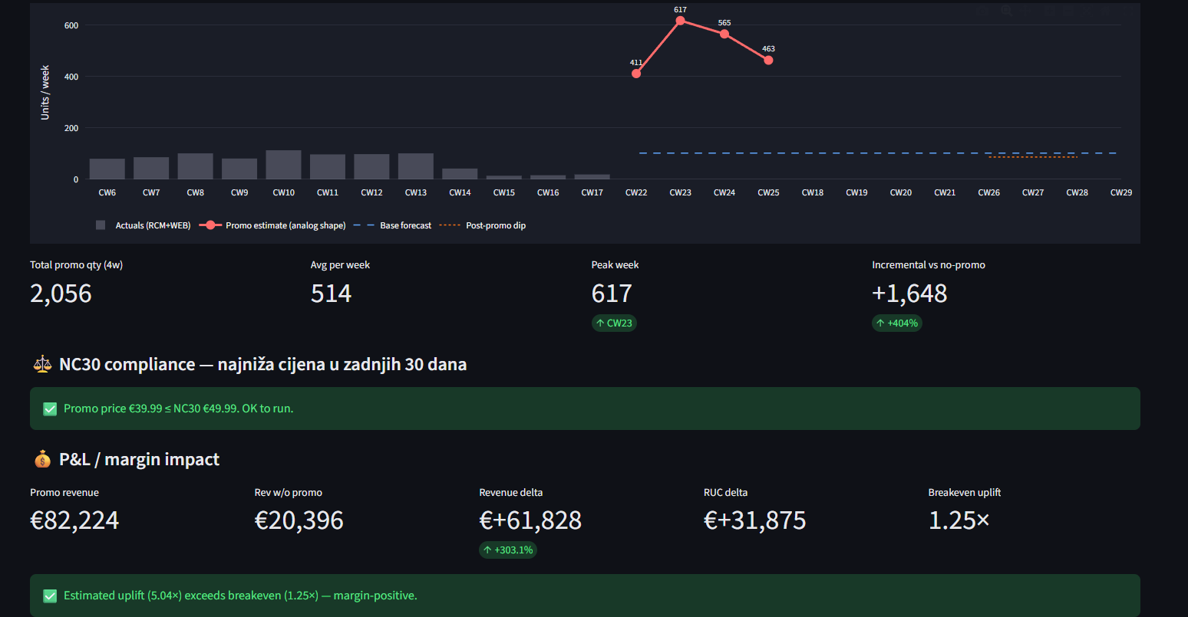
POLLEO DEMAND · PROMO TOOL
03 · Planner
12 / 27
💰 P&L / margin impact
● Po SKU-u: regularna cijena vs. promo cijena, jedinična marža, jedinični RUC.
● Procjena količine: analog forecast (sličan promo iz povijesti × pattern).
● Totals: ukupan prihod, ukupan RUC, % marže.
● Sve se računa live — promijeniš discount i brojevi se ažuriraju trenutno.
Promo Tool — interni alat za planiranje akcija

Slide 13
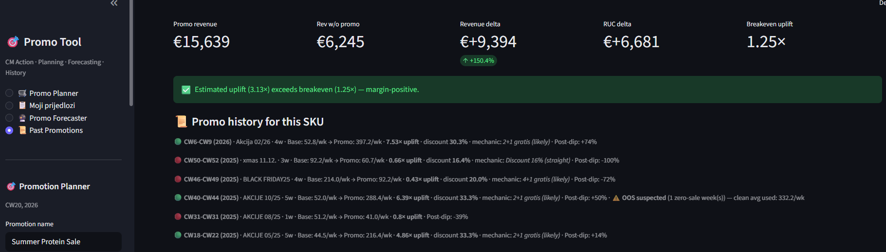
POLLEO DEMAND · PROMO TOOL
03 · Planner
13 / 27
📜 Promo history za odabrani SKU
● Lista svih prethodnih akcija s istim SKU-om iz ERP promo kalendara.
● Po retku: tjedni, mehanika, dubina, uplift faktor, prodane količine.
● 🔍 Shadow promos — količinski spike bez ERP zapisa — flagga 'nešto se dogodilo'.
● Pomaže CM-u da ne ponavlja akciju koja ranije nije proradila.
Promo Tool — interni alat za planiranje akcija

Slide 14
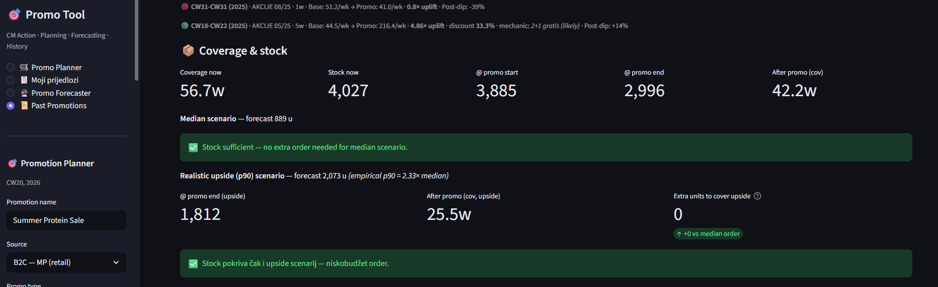
POLLEO DEMAND · PROMO TOOL
03 · Planner
14 / 27
📦 Coverage & stock
● Trenutna količina na zalihi (centralni WH + dućani HR/AT/SLO).
● Forward coverage — koliko tjedana traje stock pri planiranoj prodaji.
● Otvoreni PO-ovi (incoming supply) u sljedećih 13 tjedana.
● Flag ako akcija ne bi imala dovoljno robe za pokriti predviđenu prodaju.
Promo Tool — interni alat za planiranje akcija

Slide 15
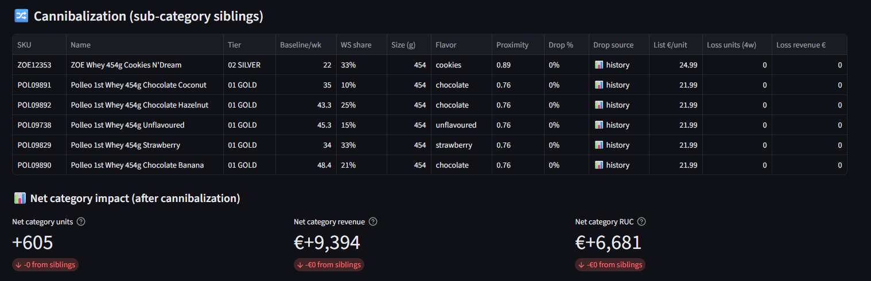
POLLEO DEMAND · PROMO TOOL
03 · Planner
16 / 27
🔀 Cannibalization (sub-kategorija)
● Sustav identificira 'sestrinske' SKU-ove iz iste sub-kategorije.
● Prikazuje očekivani gubitak prodaje na sestrama (cannibalization rate).
● Pomaže donijeti odluku — vrijedi li akcija ako kanibalizira ostatak portfelja.
Promo Tool — interni alat za planiranje akcija

Slide 16
POLLEO DEMAND · PROMO TOOL
03 · Planner
17 / 27
Promotion summary
● 🚀 Create & save — sprema akciju lokalno u cm_promotions.csv (za retro-analizu).
● 📤 Submit to Promo Calendar — šalje prijedlog direktoru nabave s statusom 💡 idea.
● Submit prenosi i SKU listu i sve projekcije (units / prihod / RUC).
📸 Save + Submit gumbi
Promo Tool — interni alat za planiranje akcija

Slide 17
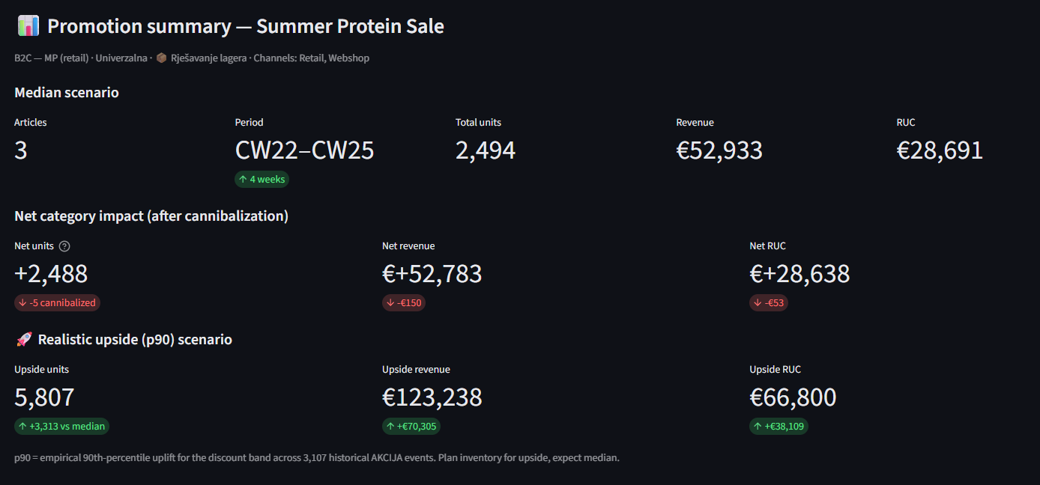
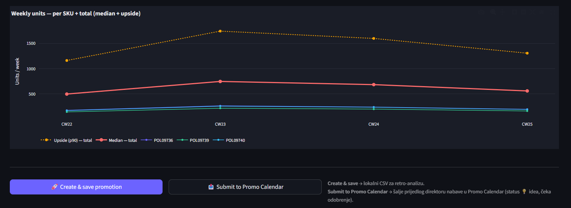
POLLEO DEMAND · PROMO TOOL
03 · Planner
17 / 27
Promotion summary i🚀 Save · 📤 Submit
● 🚀 Create & save — sprema akciju lokalno u cm_promotions.csv (za retro-analizu).
● 📤 Submit to Promo Calendar — šalje prijedlog direktoru nabave s statusom 💡 idea.
● Submit prenosi i SKU listu i sve projekcije (units / prihod / RUC).
● Promotion summary nam daje podatke o projekciji revenue i RUC-a
Promo Tool — interni alat za planiranje akcija

Slide 18
04
Moji prijedlozi

Slide 19
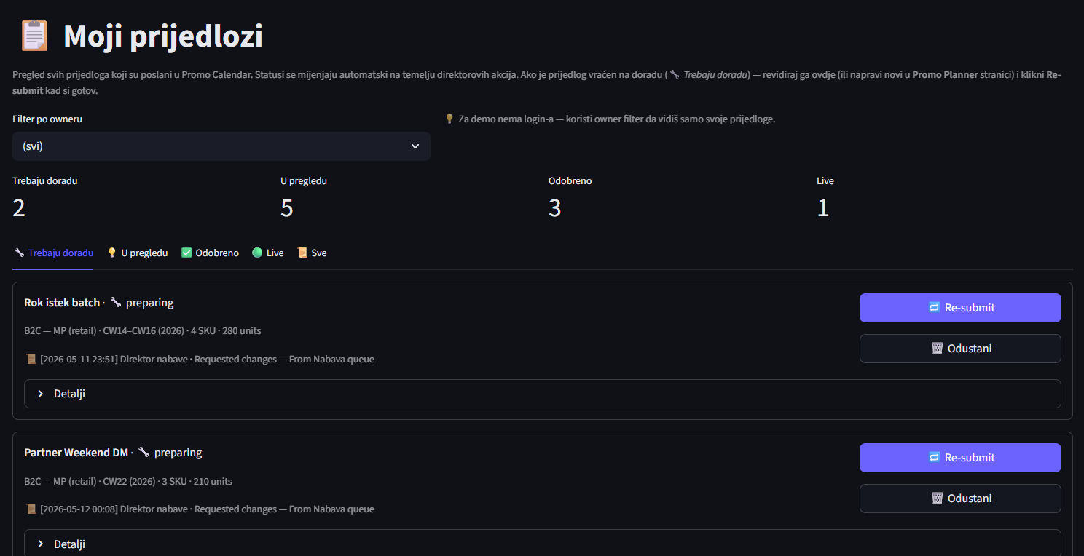
POLLEO DEMAND · PROMO TOOL
04 · Moji prijedlozi
19 / 27
Pregled svih akcija
● 4 KPI: Trebaju doradu · U pregledu · Odobreno · Live.
● 5 tabova po statusu + 'Sve'.
● Po retku: status, source, period, broj SKU-ova, units.
● Zadnji audit log entry — npr. komentar direktora.
● Ako direktor vrati prijedlog → status 🔧 'Trebaju doradu'.
● CM vidi komentar direktora u kartici.
● Revidira prijedlog (kroz Planner ako treba ozbiljnu promjenu).
● 🔁 Re-submit — status nazad na 💡 idea, direktor ga opet vidi.
Promo Tool — interni alat za planiranje akcija

Slide 20
POLLEO DEMAND · PROMO TOOL
04 · Moji prijedlozi
20 / 27
Re-submit flow
● Ako direktor vrati prijedlog → status 🔧 'Trebaju doradu'.
● CM vidi komentar direktora u kartici.
● Revidira prijedlog (kroz Planner ako treba ozbiljnu promjenu).
● 🔁 Re-submit — status nazad na 💡 idea, direktor ga opet vidi.
📸 Tab Trebaju doradu s Re-submit gumbom
Promo Tool — interni alat za planiranje akcija

Slide 21
05
Promo Forecaster

Slide 22
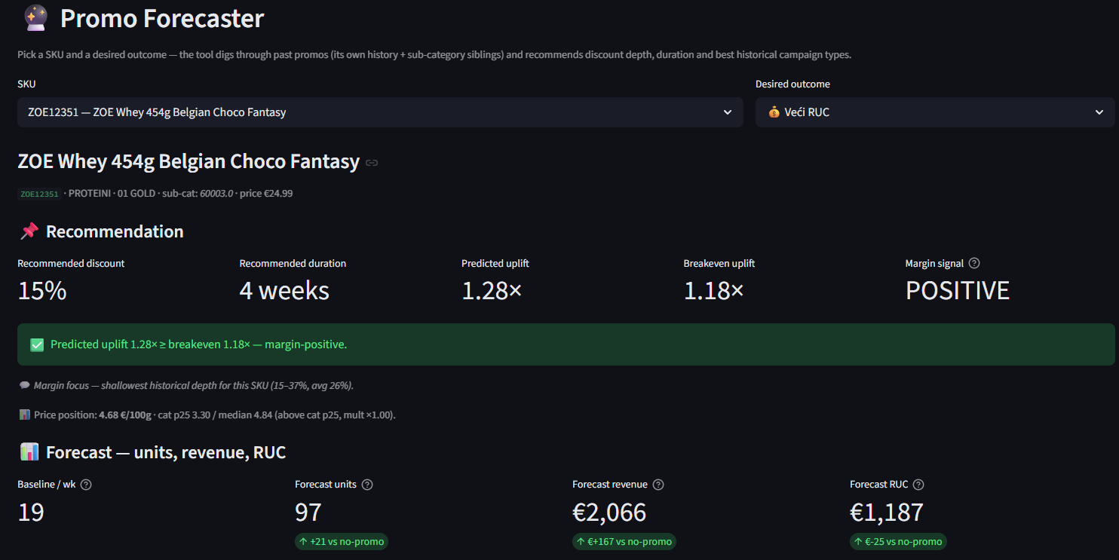
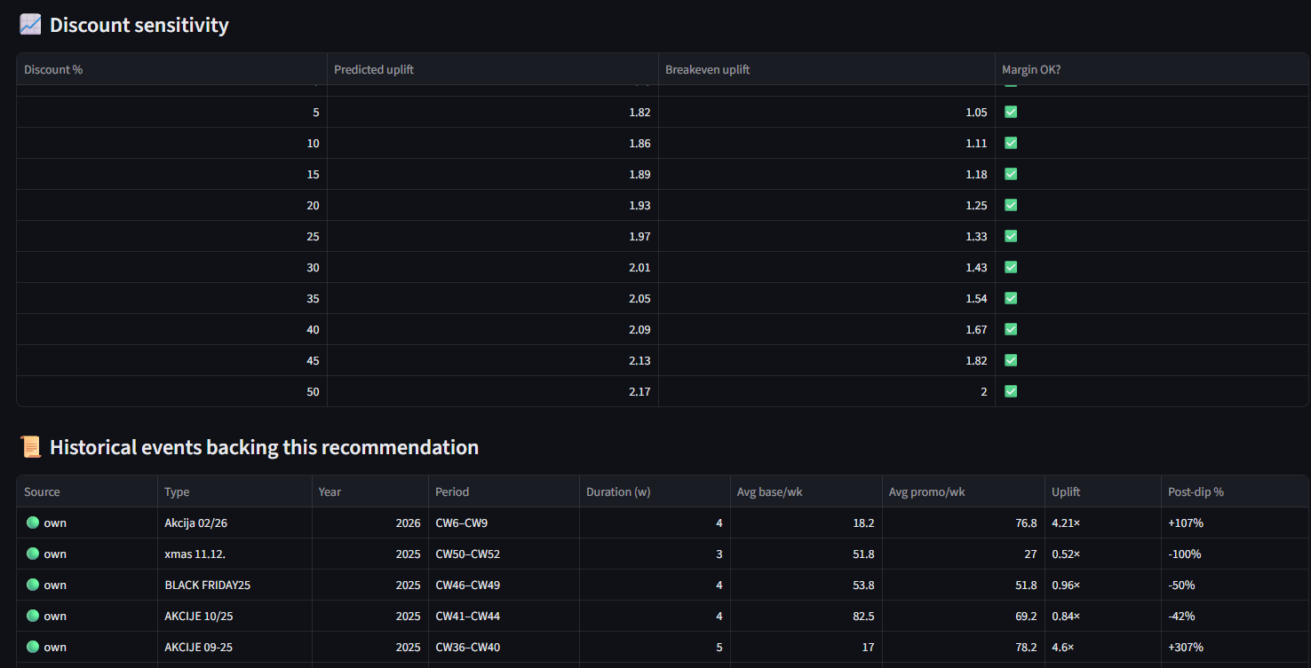
POLLEO DEMAND · PROMO TOOL
05 · Forecaster
22 / 27
Preporuka discounta i trajanja
● CM odabere SKU + cilj (Rješavanje lagera / Veći RUC / Traffic driver / Novi kupci).
● Tool predloži optimalan % discount i trajanje (npr. '20% kroz 2 tjedna').
● 📈 Discount sensitivity — krivulja kako uplift raste s dubinom.
● 📜 Backing — koji povijesni eventi su podloga preporuci.
Promo Tool — interni alat za planiranje akcija

Slide 23
06
Past Promotions

Slide 24
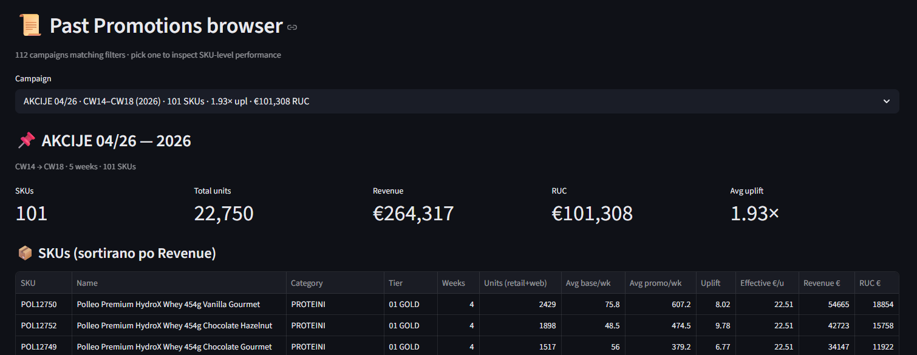
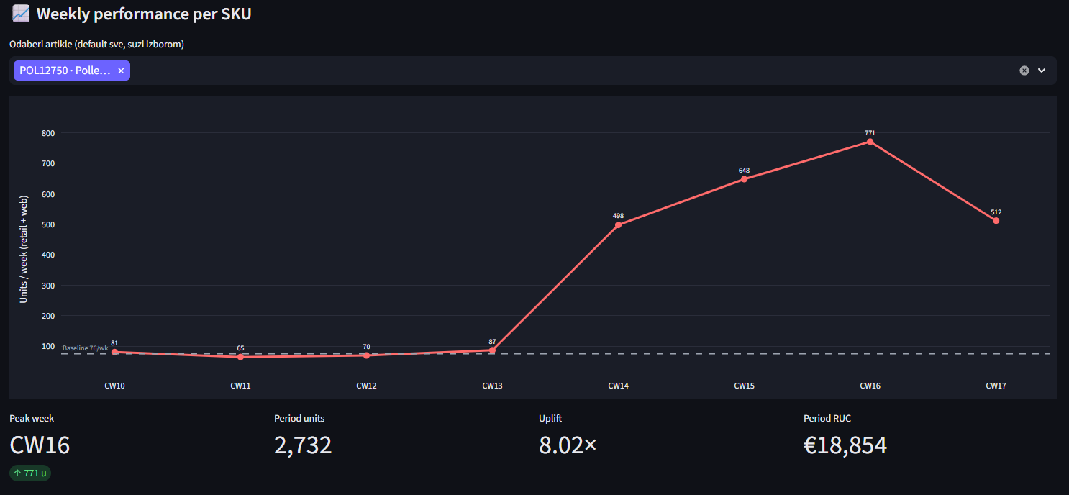
POLLEO DEMAND · PROMO TOOL
06 · History
24 / 27
Browser povijesnih akcija
● Filtriraj po kategoriji, mehanici, izvoru, tjednu.
● 📦 SKUs — lista artikala u svakoj kampanji.
● 📊 Top 10 by uplift — najuspješnije akcije do sad.
● Koristi kad pripremaš novi prijedlog — uči iz onoga što je već radilo.
Promo Tool — interni alat za planiranje akcija

Slide 25
POLLEO DEMAND · PROMO TOOL
End-to-end workflow
25 / 27
Kako akcija putuje od ideje do potvrde
1. Plan
CM otvori Promo Planner,
odabere SKU-ove +
mehaniku i discount
2. Validate
NC30 check + P&L impact
+ analog forecast
se računaju live
3. Submit
📤 Submit to Promo
Calendar — prijedlog ide
direktoru s statusom 💡 idea
4. Director review
Direktor pregleda u
Promo Calendaru,
flagga konflikte ako ih ima
5. Outcome
✅ Approved →
akcija ide live;
↩️ vraćena → CM revidira
Svaki korak je auditiran — log se vidi i u Promo Toolu i u Promo Calendaru.
Direktor ne dira tuđi sadržaj — može samo odobriti, vratiti na doradu ili acknowledge konflikt.
Komentari direktora se prenose u Promo Tool gdje ih CM vidi prije revizije.
Promo Tool — interni alat za planiranje akcija

Slide 26
07
Sljedeći koraci

Slide 27
POLLEO DEMAND · PROMO TOOL
07 · Next
27 / 27
Što slijedi
● Pilot s jednim CM-om kroz cijeli ciklus (1–2 akcije od kraja do kraja).
● Marketing tim dobiva svoju Promo Tool verziju (web aktivacije).
● Promo Calendar dio za direktora nabave (odobravanje + konflikti).
● Dugoročno: deployment na IT Docker — bez .bat skripti, svatko ima link (trenutno se aplikacija pokrece lokalno na racunalu, kada se stavi na server bit ce laksi pristup).
● Q&A — pitanja, zahtjevi za dodatne značajke?
Promo Tool — interni alat za planiranje akcija

